Slide 1
0-1背包问题
假设你是一名经验丰富的探险家，背着背包来到野外进行日常探险。天气晴朗而不燥热，山间的风夹杂着花香，正当你欣赏这世外桃源般的美景时，突然，你发现了一个洞穴，这个洞穴外表看起来其貌不扬，但凭借着惊为天人的直觉，这个洞穴不简单。
于是，你开始往洞穴内探索，希望能发现一些有意思的东西。终于，皇天不负有心人，你在洞穴的尽头，发现了一堆不世出的珠宝，凭借你惊人的阅历，一眼便看出了它们各自的价值，心想着下下下下下下下下半辈子都有着落了。
然而，天有不测风云，正准备将它们收入囊中，却不小心触碰到一个防御机关，洞穴马上就要崩塌了。在此危机时刻，你只有一个背包，你必须尽快做出抉择，从中选择最值钱的珠宝塞到你的背包，让背包中珠宝的总价值最大。

Slide 2
0-1背包问题
简而言之，你只有一个容量有限的背包，总容量为c，有n个可待选择的物品，每个物品只有一件，它们都有各自的重量和价值，你需要从中选择合适的组合来使得你背包中的物品总价值最大。
每个物品只有一个，对于每个物品而言，只有两种选择，盘它或者不盘，盘它记为1，不盘记为0，我们不能将物品进行分割，比如只拿半个是不允许的。这就是这个问题被称为0/1背包问题的原因。

Slide 3
0-1背包问题
有一个容量为 C 的背包，和一些物品。这些物品分别有两个属性，体积 w 和价值 v，每种物品只有一个。要求用这个背包装下价值尽可能多的物品，求该最大价值，背包可以不被装满。
0-1背包问题：在最优解中，每个物品只有两种可能的情况，即在背包中或者不在背包中（背包中的该物品数为0或1），因此称为0-1背包问题。

Slide 4
解分析
对于每一个物品，有两种结果：能装下或者不能装下。
第一，包的容量比物品体积小，装不下，这时的最大价值和前i-1个物品的最大价值是一样的。
第二，还有足够的容量装下该物品，但是装了不一定大于当前相同体积的最优价值，所以要进行比较。
由上述分析，子问题中物品数和背包容量都应当作为变量。因此子问题确定为背包容量为j时，求前i个物品所能达到最大价值。

Slide 5
设所给0-1背包问题的子问题的最优值为m(i，j)，即m(i，j)是背包容量为j，可选择物品为i，i+1，…，n时0-1背包问题的最优值。由0-1背包问题的最优子结构性质，可以建立计算m(i，j)的递归式如下。

Slide 6
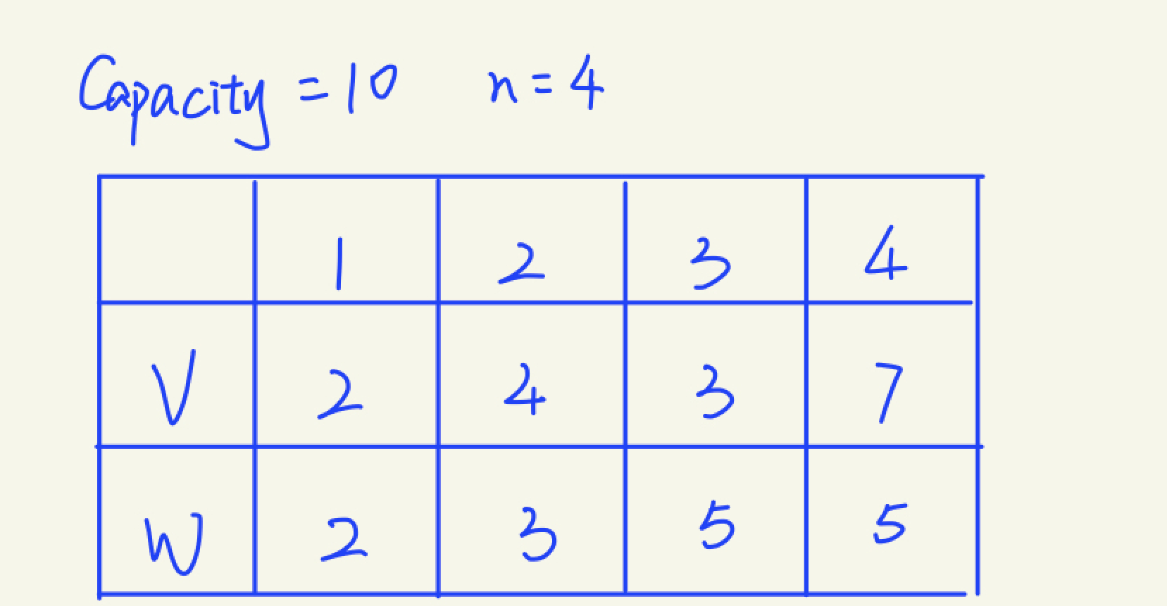
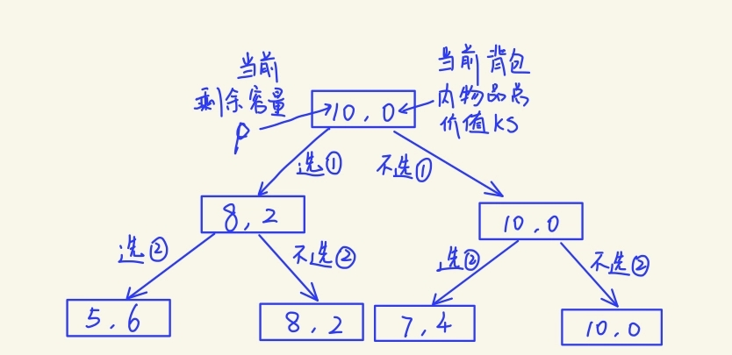
初始状态是背包容量为10，背包内物品总价值为0。对于1号珠宝，当前容量为10，容纳它的重量2绰绰有余，因此有两种选择，选它或者不选。我们选择一个珠宝的时候，背包的容量会减少，但是里面的物品总价值会增加

Slide 7
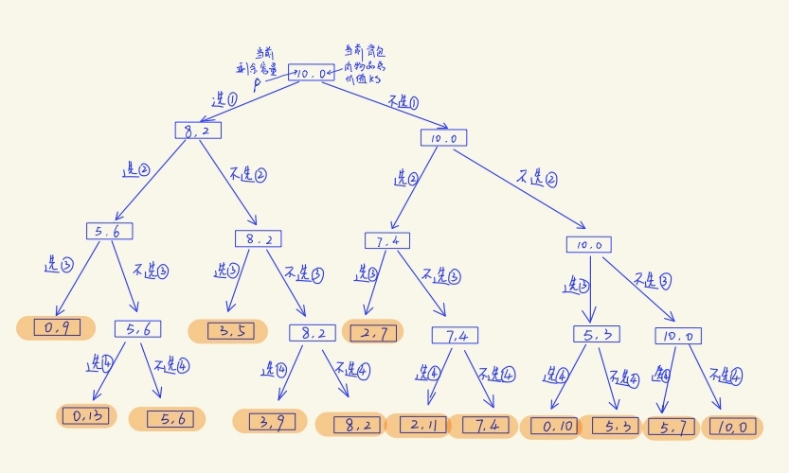
本来应该有16个待选结果，但有三个结果由于容量不足以容纳下最后一个珠宝，所以就没有继续进行裂变，价值最大为13，最终结果是：珠宝4，珠宝2，珠宝1。

Slide 8
动态规划就是一个填表的过程。该表记录了已解决的子问题的答案。求解下一个子问题时会用到上一个子问题的答案。{比如01背包问题：假如有1个背包，背包容量是10，有5个物品，编号为1，2，3，4，5，他们都有各自的重量和价格。要求在不超过背包容量的情况下，使背包装载物品的价值最大。现将问题拆分为五个子问题。 1.背容=10，从1号物品中找出该问题的解 2.背容=10，从1号，2号物品中找出该问题的解 3.背容=10，从1号，2号，3号物品中找出该问题的解 4.背容=10，从1号，2号，3号，4号物品中找出该问题的解 5.背容=10，从1号，2号，3号，4号，5号物品中找出该问题的解

Slide 9
我们可以将1，2，3，4，5子问题的答案都存入一张表中。因为求解2子问题，需要用到1子问题的答案(2的每一步方案要与1的每一步方案比较，如何2的该步方案优于1所对应的方案。则将2的这步方案标为可行。如果不优于1的，或者不满足问题的约束条件，则舍弃该方案。继续沿用该步所对应的1的方案作为该步的方案)。求解3子问题，需要用到2子问题的答案，一直递推到求解5子问题，需要用到4子问题的答案。而5子问题就是原问题,答案就是最终原问题的解。

Slide 10
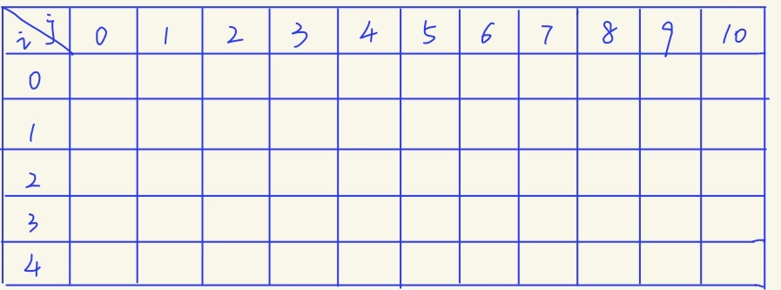
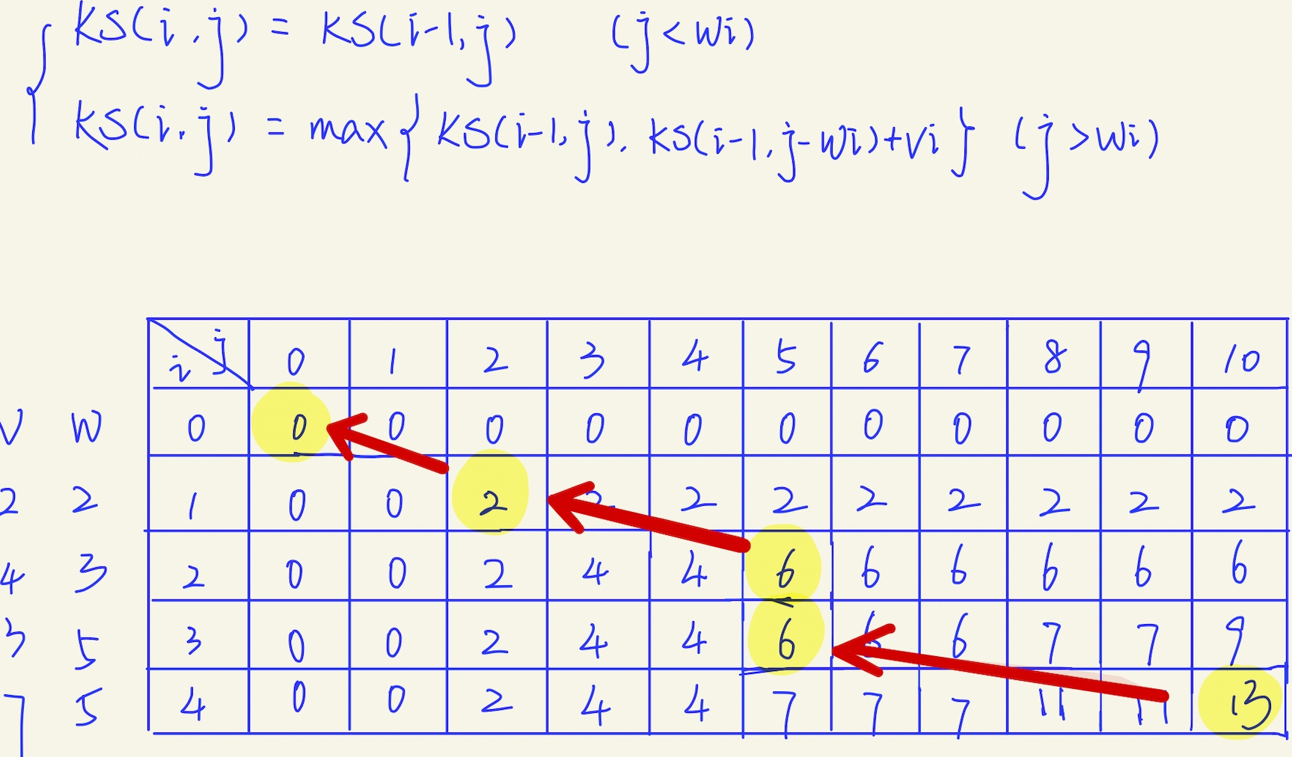
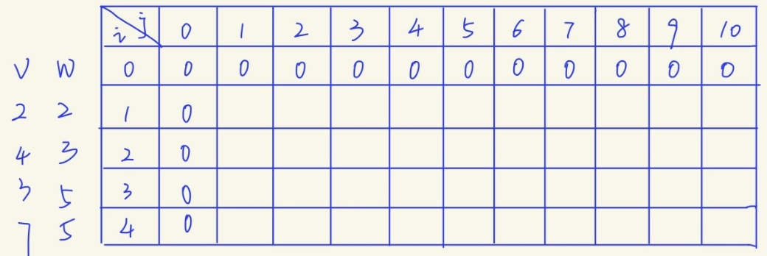
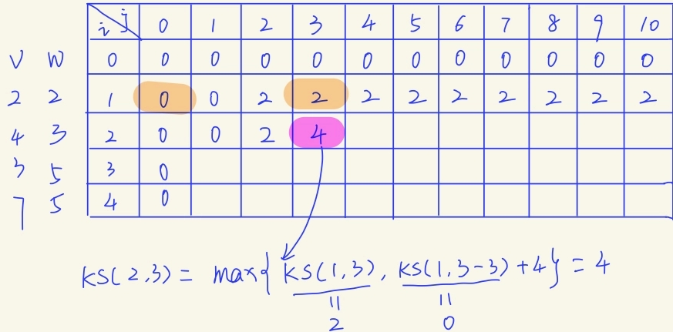
当i=1时，即只有珠宝1可供选择，那么如果容量足够的话，最大价值自然就是珠宝1的价值了。
当i=2时，有两个物品可供选择，此时应用上面的递推关系式进行判断即可。这里以i=2,j=3为例进行分析：
9
反向找出各个物品的选择，寻找的方法很简单，就是从i=4,j=10开始寻找，如果ks(i-1,j)=ks(i,j)，说明第i个物品没有被选中，从ks(i-1,j)继续寻找。否则，表示第i个物品已被选中，则从ks(i-1,j-wi)开始寻找。

Slide 11
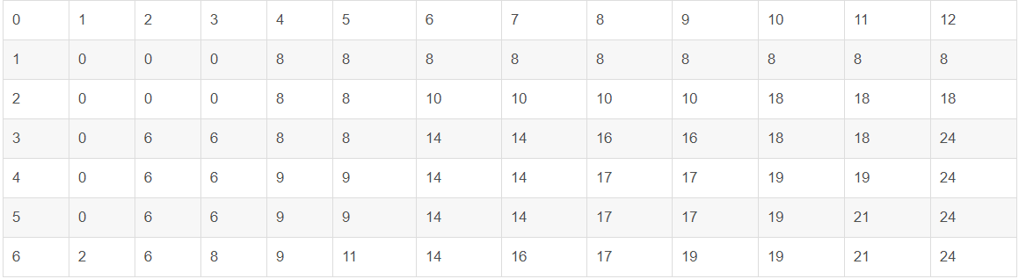
价值数组v = {8, 10, 6, 3, 7, 2}，重量数组w = {4, 6, 2, 2, 5, 1}，背包容量C = 12时对应的m[i][j]数组。

Slide 12
最优二叉搜索树
设S={k₁,k₂,k₃,…,x_{n}}是有序集合，且k₁<k₂<…<x_{n}，表示有序集S的二叉搜索树，在表示S的二叉搜索树中，搜索某个元素k，返回结果有两种情况：
在二叉搜索树的内节点中找到了k=x_{i}
在二叉搜索树的叶节点中确定k∈(x_{i},x_{i+1})

Slide 13
实例
假定我们正在设计一个程序，实现英语文本到法语的翻译。对英语文本中出现的每个单词，我们需要查找对应的法语单词。为了实现这些查找操作，可以创建一棵二叉搜索树，将n个英语单词作为关键字，对应的法语单词作为关联数据。由于文本中的每个单词都要进行搜索，我们希望花费在搜索上的总时间尽量少。

Slide 14
由于单词出现的频率是不同的，像“the”这种频繁使用的单词有可能位于搜索树中远离根的位置上，而像“machicolation”这种很少使用的单词可能位于靠近根的位置上。这样的结构会减慢翻译的速度，因为二叉树搜索树中搜索一个关键字的权重是深度+1。我们希望文本中频繁出现的单词被置于靠近根的位置。在给定单词出现频率的前提下，我们应该如何组织一棵二叉搜索树，使得所有搜索操作访问的结点总数最少呢？

Slide 15
二叉树
（1）若它的左子树不空，则左子树上所有节点的值均小于它的根节点的值；
（2）若它的右子树不空，则右子树上所有节点的值均大于它的根节点的值；
（3 它的左、右子树也分别为二叉排序树
二叉搜索树
45
12
53
3
37
100
24
61
90
78

Slide 16
给定一个n个不同关键字已排序的序列 k=<k₁,k₂,...,x_{n}> ( k₁<k₂<...<x_{n} )，用这些关键字构造一棵二叉搜索树。
对每个关键字 x_{i} ，都有一个概率p_{i}表示其搜索频率。
有些要搜索的值可能不在k中，因此我们还有n+1 个“伪关键字”d₀,d₁,d₂...d_{n} 表示不在K中的值。d₀表示所有小于k₁的值，d_{n}表示所有大于 x_{n} 的值，对 i=1,2,...,n−1 ，伪关键字d_{i}表示所有在k_{i} 和k_{i+1} 之间的值。对每个伪关键字di ，也都有一个概率pi 表示对应的搜索频率
Notes:
画一个示意图

Slide 17
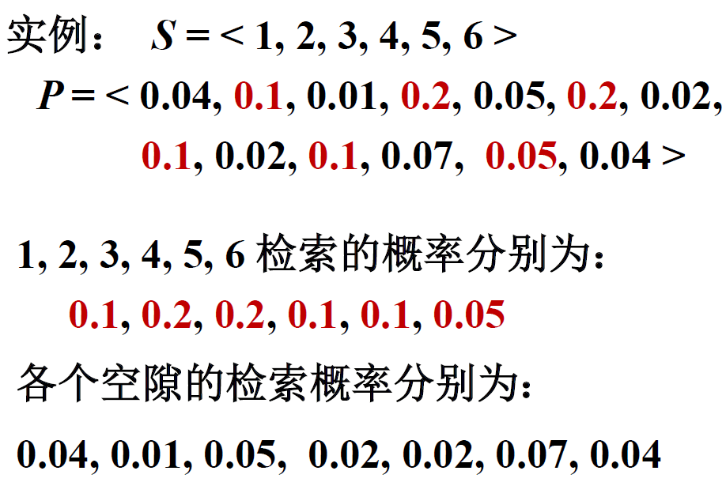

Slide 18
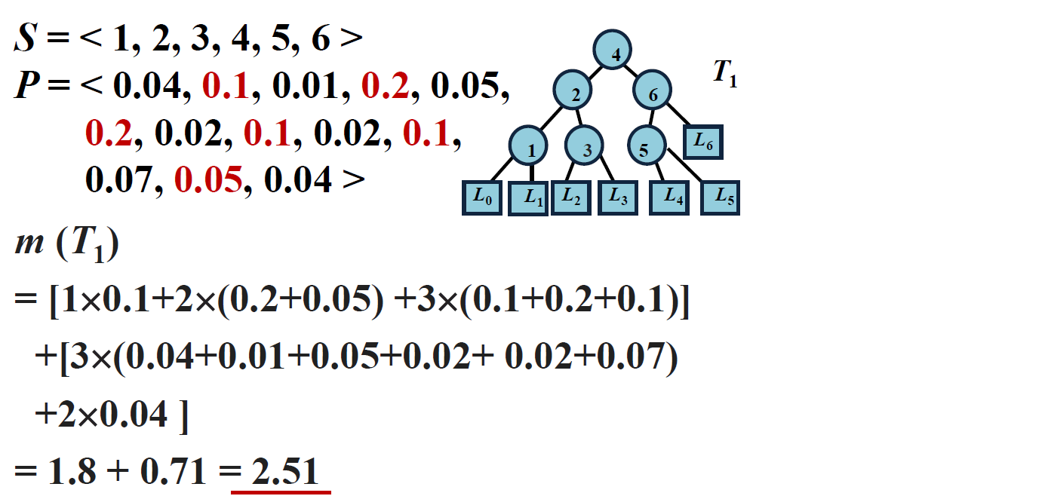

Slide 19
由每个关键字和每个虚拟键被搜索的概率，可以确定在一棵给定的二叉查找树T内一次搜索的期望代价。设一次搜索的实际代价为检查的节点个数，即在T内搜索所发现的节点的深度加上1。所以在T内一次搜索的期望代价为：
需要注意的是：一棵最优二叉查找树不一定是一棵整体高度最小的树，也不一定总是把最大概率的关键字放在根部。

Slide 20
关键问题
子问题边界的界定
如何将该问题归结为更小的子问题
优化函数的递推方程及初值
计算顺序
是否需要标记函数
时间复杂度分析

Slide 21
子问题边界为( i,j):
数据集：S [i, j] = < xi , xi+1, … , xj >
存取概率分布：
P[i, j]=<ai－1, bi , ai , bi+1 , … , bj , aj>
输入实例:S = < A,B,C,D,E >
P = < 0.04, 0.1, 0.02, 0.3, 0.02, 0.1,
0.05, 0.2, 0.06, 0.1, 0.01>
子问题：S[2,4] = < B, C, D >
P[2,4]=<0.02,0.3,0.02,0.1,0.05, 0.2,0.06>

Slide 22
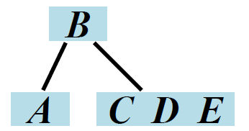
以xk 作为根归结为子问题：
S[ i, k−1], P[ i, k−1]
S[ k+1, j ], P[ k+1, j ]
S[1,5] = < A, B, C, D, E >
P[1,5]= < 0.04, 0.1, 0.02, 0.3, 0.02, 0.1,
0.05, 0.2, 0.06, 0.1, 0.01>
S[1,1] = < A >，
P[1,1] = < 0.04, 0.1, 0.02 >
S[3,5] = < C,D,E >,
P[3,5] = < 0.02, 0.1, 0.05, 0.2, 0.06,0.1,0.01>

Slide 23
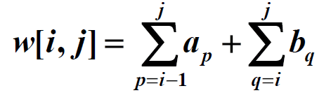
子问题界定S[i,j] 和P[i,j]，令
是P[i,j]中所有概率(数据与空隙)之和:
实例：S[2,4]=<B,C,D>
P[2,4]=<0.02,0.3,0.02,0.1,0.05,0.2,0.06>
w[2,4]=(0.3+0.1+0.2)+(0.02+0.02+0.05+0.06) = 0.75

Slide 24
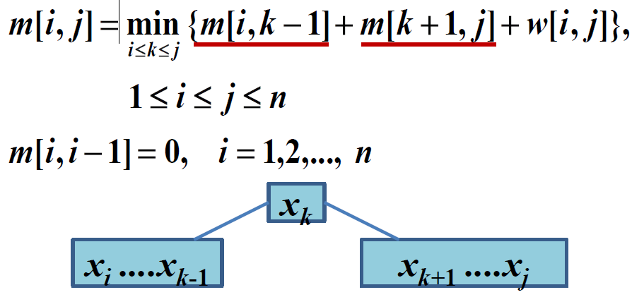
优化函数的递推方程:设m[i,j] 是相对于输入S[i,j] 和P[i,j] 的最优二叉搜索树的平均比较次数:

Slide 25
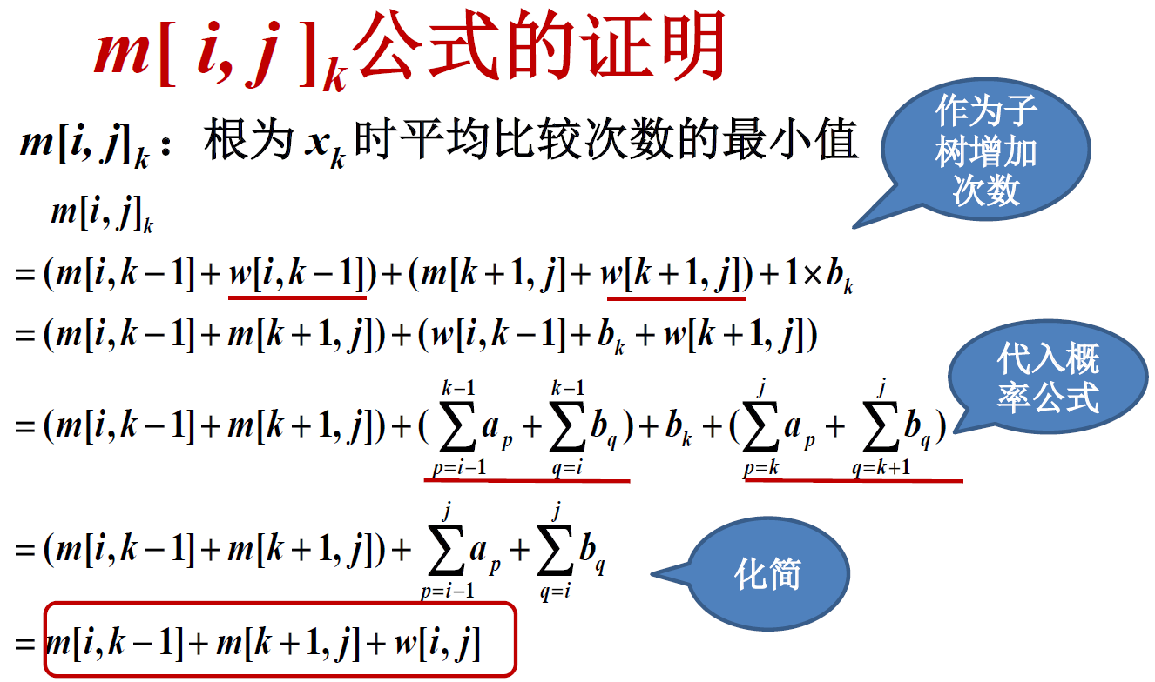

Slide 26
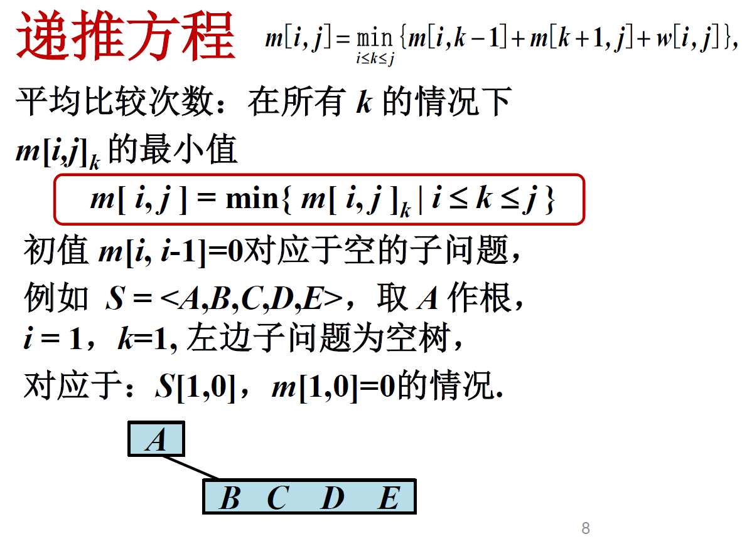
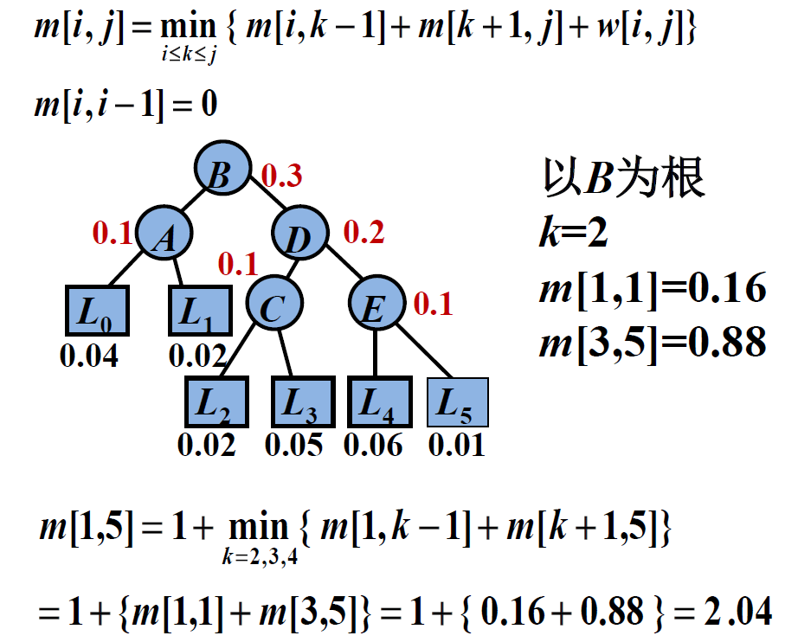
m[1,1] = 0.1+0.04+0.02;
m[3,5] = m[3,3] + m[5,5] + 0.2+0.1+0.1+0.02+0.05+0.06+0.01 = 0.17+0.17+0.54 = 0.88

Slide 27
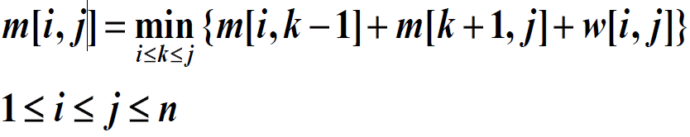
m[i,i-1] = 0, i =1,2,…,n
i, j的所有组合O(n²)种
每种要对不同的k进行计算，k=O(n)
每次计算为常数时间
时间复杂性：T (n) = O (n³)
空间复杂度：S (n) = O (n²）

Slide 28
划分子问题,以数据结点作为树根
定义优化函数, 列出递推方程与边界条件
设立标记函数记录构成最优二叉搜索树或子树时根的位置.
自底向上计算，设计备忘录(表格)
时间复杂度估计

